Slide 1
ИЗ ПРАКТИКИ ВОССТАНОВЛЕНИЯ ДЕЛОПРОИЗВОДСТВА ПО ОТОЗВАННЫМ ЗАЯВКАМ
Романова Н.В.,
КЧ_2017,
Санкт-Петербург

Slide 2

Восстановление пропущенных сроков (ВПС)
Ст. 1389

Slide 3
ВАРИАНТ 1
ПОДАЧА ХОДАТАЙСТВА О ВПС +
ДОПОЛНИТЕЛЬНЫЕ МАТЕРИАЛЫ
                12 МЕСЯЦЕВ

Slide 4

Подача ходатайства о ВПС + дополнительные материалы
ОТКАЗ :
ДОПОЛНИТЕЛЬНЫЕ МАТЕРИАЛЫ НЕ СОДЕРЖАТ ОТВЕТА НА ПОСТАВЛЕННЫЕ ВОПРОСЫ!

Slide 5
ПРИМЕР 1
отрицательное кратное – положительное кратное (458);

Slide 6
ПРИМЕР 2
уточнение перевода «side information” как «служебная информация» - это выход за рамки, т. к. дословный перевод «сторонняя информация», а он не ясный! (406)
Гибкая, побочная информация (472)

Slide 7
ПРИМЕР 3
Временное расширение функций, формирующих отсчёты;
Time extension of the sample-shaping functions

Slide 8
ВАРИАНТ 2
ПОДАЧА ХОДАТАЙСТВА О ВПС +
ХОДАТАЙСТВО О ПРОДЛЕНИИ СРОКА
ПОДАЧИ ДОПМАТЕРИАЛОВ
10 месяцев

Slide 9
ПРИМЕР 4
ХВПС по 1 варианту– отказ – спорить некогда –ХВПС по 2 варианту – отказ – жалоба (486)

Slide 10
ПРИМЕР 4 (продолжение)
«Применение на практике по совокупности норм указанных статей означает, что установленный 10 месячный срок является неделимым, течение этого срока исчисляется с даты окончания срока ответа на запрос экспертизы и никак не связано с процедурными сроками восстановления делопроизводства в соответствии со статьей 1389Кодекса».
ЖАЛОБА удовлетворена

Slide 11
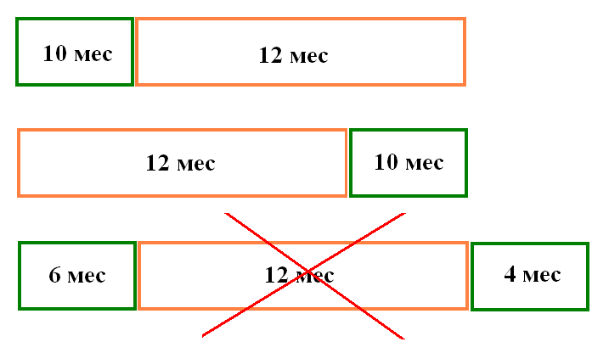
ВАЖНО ПОНИМАТЬ

Slide 12
ВЫВОДЫ
Ни старый Регламент, ни новые Правила не содержат в качестве основания для отказа неполноту запрошенных сведений; из ГК не ясно прерывается ли срок;
При отказе пишем несогласие;
Сроки считают не верно;
Можно подать ХПСО после восстановления, если не продлевал;
Если продлил, потом заявка отозвана, восстановить с очередным продлением уже нельзя

Slide 13
ЗАКЛЮЧЕНИЕ
Заявитель при ведении переписки с ведомством руководствуется только нормами закона, и не обязан, и не имеет возможности принимать во внимание внутреннюю «практику» ведомства.
СПАСИБО ЗА ВНИМАНИЕ

